Slide 1
СОСТОЯНИЕ И РАЗВИТИЕ ПОЧТЫ В РОСТОВСКОЙ ОБЛАСТИ

Slide 2
ПЛОЩАДЬ ТЕРРИТОРИИ – 100,9 ТЫС.КМ² ЧИСЛЕННОСТЬ НАСЕЛЕНИЯ – 4260 ,6 ТЫС.ЧЕЛ. УСЛУГАМИ ПОЧТОВОЙ СВЯЗИ ОХВАЧЕНЫ ВСЕ НАСЕЛЕННЫЕ ПУНКТЫ ОБЛАСТИ • 23 ГОРОДА • 7 ПГТ • 43 СЕЛЬСКИХ РАЙОНА • 2265 СЕЛЬСКИХ НАСЕЛЕННЫХ ПУНКТА ЧИСЛЕННОСТЬ РАБОТНИКОВ УФПС – 9465 ЧЕЛ.: • ОПЕРАТОРОВ СВЯЗИ – 1669 ЧЕЛ. • ПОЧТАЛЬОНОВ - 3983 ЧЕЛ.
РОСТОВСКАЯ ОБЛАСТЬ

Slide 3
- 19 ПОЧТАМТОВ - 1121 ОТДЕЛЕНИЕ ПОЧТОВОЙ СВЯЗИ, В ТОМ ЧИСЛЕ: • 284 - ГОРОДСКИХ • 837 – СЕЛЬСКИХ - 1554 ОПЕРАЦИОННЫХ ОКНА - 4385 ПОЧТОВЫХ ЯЩИКА, В ТОМ ЧИСЛЕ: 2982 В СЕЛЕ - 3907 ДОСТАВОЧНЫХ УЧАСТКОВ, В ТОМ ЧИСЛЕ: 2550 В СЕЛЕ - 259 ЕД. АВТОТРАНСПОРТА - 254 АВТОМАРШРУТА ПРОТЯЖЕННОСТЬЮ 44,0 ТЫС.КМ.
СЕТЬ УФПС РОСТОВСКОЙ ОБЛАСТИ

Slide 4
Сеть почтовой связи по Ростовской области до оптимизации (ДО 01.02.2007г.)
1. Азовский | 26. Матвеево-Курганский
2. Аксайский | 27. Миллеровский
3. Багаевский | 28. Милютинский
4. Батайский | 29. Морозовский
5. Белокалитвинский | 30. Новочеркасский
6. Боковский | 31. Новошахтинский
7. Вешенский | 32. Обливский
8. Веселовский | 33. Орловский
9. Волгодонский | 34. Песчанокопский
10. Романовский | 35. Покровский
11.Гуковский | 36. Пролетарский
12. Донецкий | 37. Ремонтненский
13. Дубовский | 38. Родионово-Несветайский
14. Егорлыкский | 39. Сальский
15. Заветинский | 40. Семикаракорский
16. Зерноградский | 41. Таганрогский
17. Зимовниковский | 42. Тарасовский
18. Казанский | 43. Тацинский
19. Каменск- Шахтинский | 44. Усть-Донецкий
20. Каменоломненский | 45. Целинский
21. Кашарский | 46. Цимлянский
22. Константиновский | 47. Чалтырский
23. Красносулинский | 48. Чертковский
24. Кагальницкий | 49. Шахтинский
25. Мартыновский | 50. Ростовский-на-Дону

Slide 5
Сеть почтовой связи по Ростовской области после оптимизации (С 01.02.2007г.)
Азовский
Аксайский
Белокалитвенский
Вешенский
Волгодонский
Зерноградский
Зимовниковский
Каменоломненский
Каменск-Шахтинский
Константиновский
Красносулинский
Миллеровский
Морозовский
Новочеркасский
Новошахтинский
Покровский
Ростовский-на-Дону
Сальский
Таганрогский
4
12
13
9
3
2
11
15
10
8
16
14
5
19
17
2
1
7
6
18

Slide 6
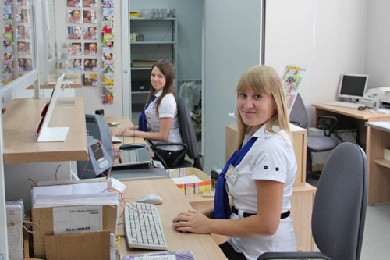
УСЛУГИ ПОЧТЫ РОСТОВСКОЙ ОБЛАСТИ
Почта Ростовской области предлагает своим клиентам свыше 80 почтовых, финансовых, инфокоммуникационных и прочих услуг. Через почтовые отделения осуществляется доставка пенсий и пособий, а также подписных печатных изданий. В отделениях почтовой связи можно оплатить коммунальные услуги, получить и погасить банковский кредит, обналичить денежные средства с пластиковых карт, оформить страховку, приобрести лотерейные, железнодорожные, авиа- и театральные билеты, а также товары народного потребления. Кроме того, в Пунктах коллективного доступа можно выйти в Интернет, отправить и получить электронную почту, распечатать документ и т.д.

Slide 7
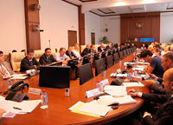
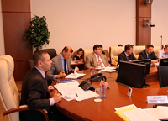
Экспертный совет по развитию почтовой отрасли в России
08.08.2013 г. состоялось первое заседание экспертного совета (ЭС) по развитию почтовой отрасли, созданного при Министерстве связи и массовых коммуникаций Российской Федерации
К концу сентября будет подготовлена стратегия развития Почты России и Минкомсвязи России рассмотрены предложения членов экспертного совета к разработке этой стратегии
В ходе встречи министры, курирующие вопросы связи Ростовской и Рязанской областей, Герман Лопаткин и Ольга Чуляева выступили с инициативой принятия мер, способствующих развитию и поддержке региональных почтовых отделений, большая часть которых находится в сельских местностях. Данную инициативу поддержал председатель комитета Государственной Думы по информационной политике, информационным технологиям и связи Алексей Митрофанов, отметив, что такие отделения выполняют важнейшую социальную функцию и именно благодаря им жители поселков и деревень не оторваны от окружающего мира, а получают пенсию, периодические издания и оплачивают коммунальные услуги.

Slide 8
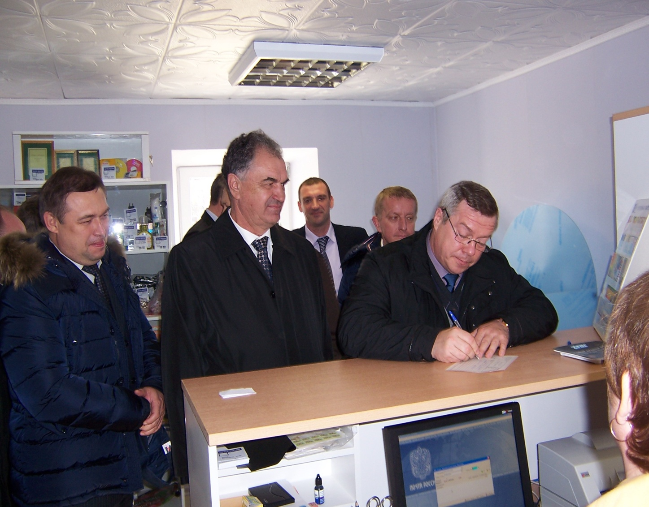
ВНИМАНИЕ ГУБЕРНАТОРА
Открытие ОПС Ермаковская после реконструкции

Slide 9
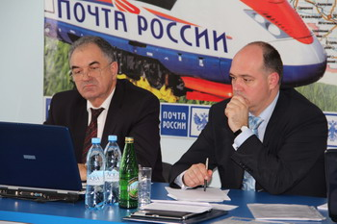
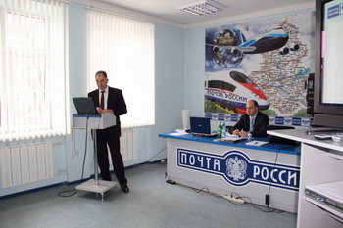
Взаимодействие с властями
Деятельность почтовой связи координируется министерством информационных технологий и связи Ростовской области (министр Лопаткин Г.А.) при непосредственном участии Заместителя губернатора области Гончарова В.Г.
Рабочие встречи в начале года между коллективом Управления с министром информационных технологий и связи Ростовской области стали уже традиционными.

Slide 10
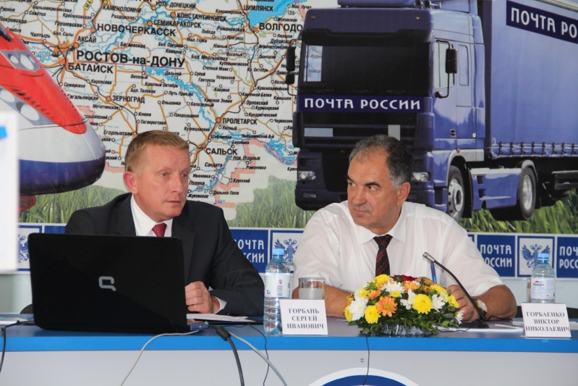
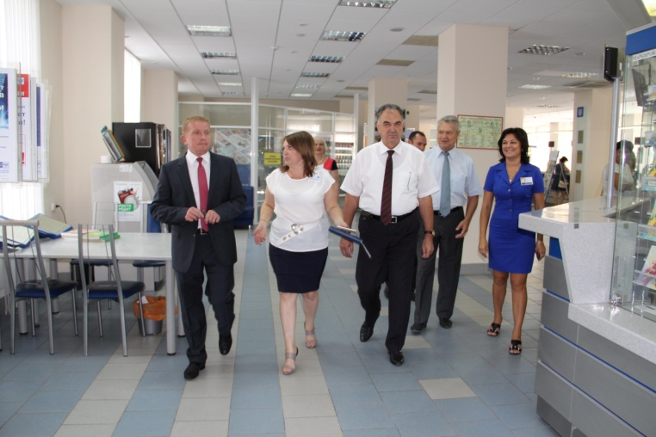
Взаимодействие с властями
Почта Дона не остается без внимания 1-го заместителя губернатора Горбань С.И.
7 августа 2013 года Сергей Иванович познакомился с коллективом Донской почты и с работой главного почтамта области.

Slide 11
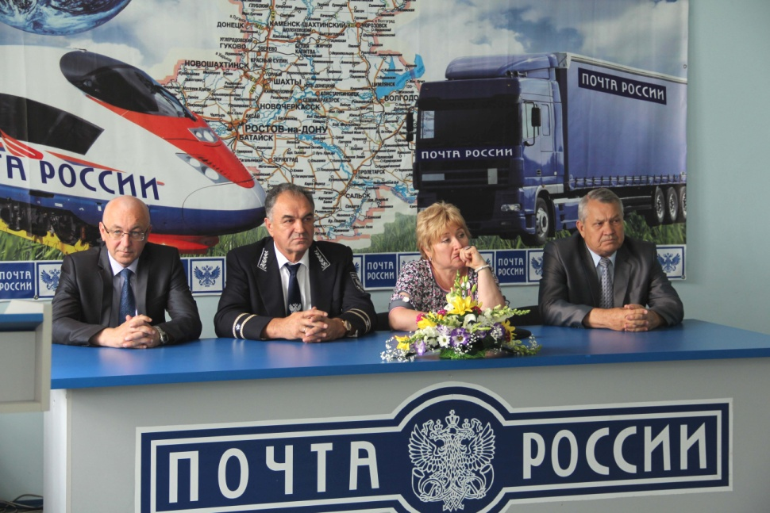
Взаимодействие со СМИ
Тесный деловой контакт в каждодневной работе почты осуществляется с зам.министра – начальником управления по работе со СМИ – Бессмертным О.В. и председателем союза журналистов Дона – Южанской В.Н.

Slide 12
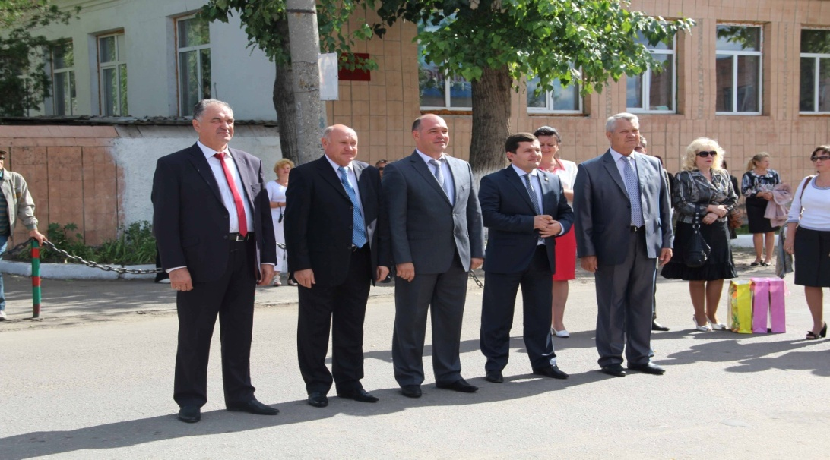
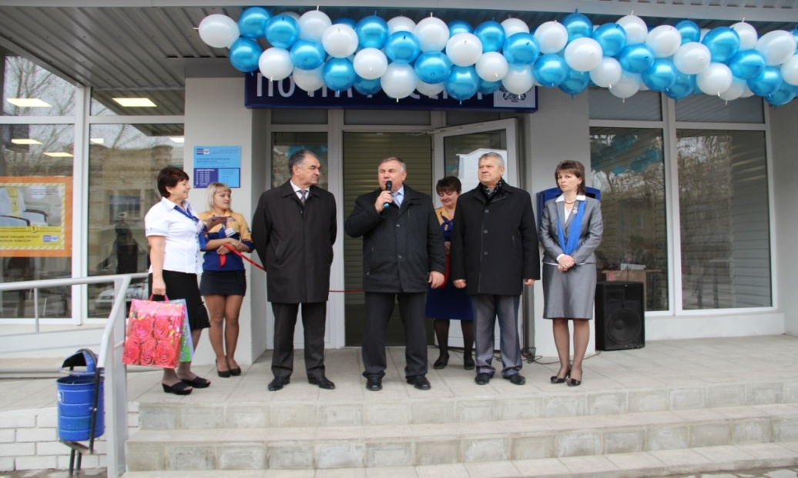
Взаимодействие с Главами муниципальных образований
Открытие после реконструкции
ОПС Казанка
Открытие после реконструкции ОПС Морозовск

Slide 13
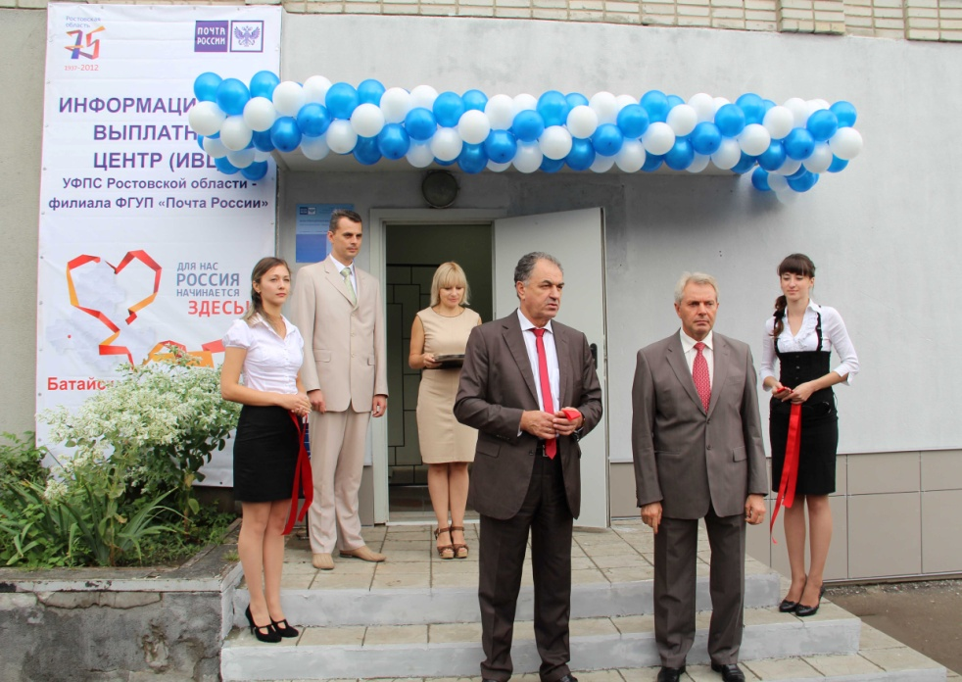
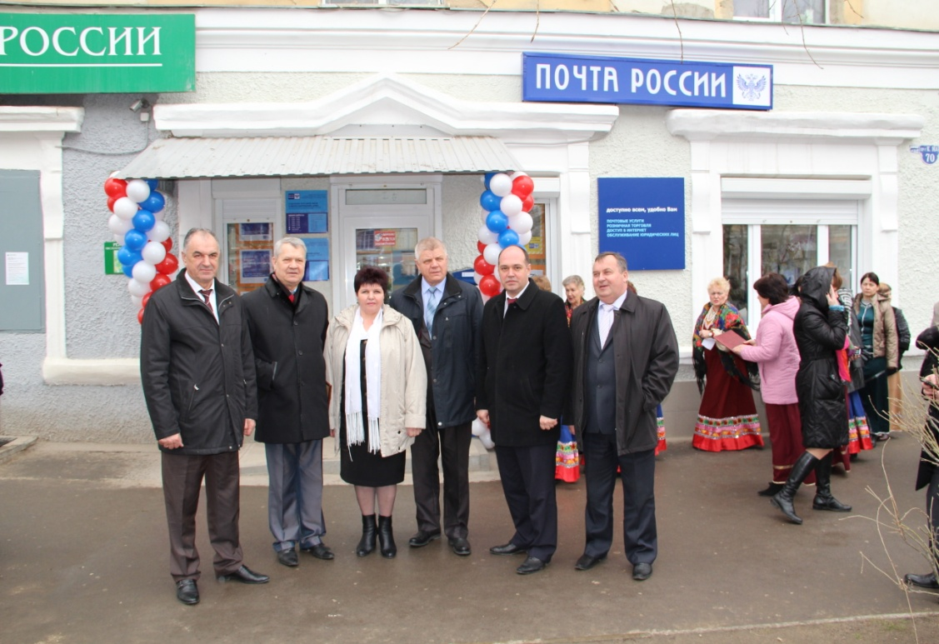
Взаимодействие с Главами городов
Главы городов: Азова, Батайска, Белой Калитвы, Каменск-Шахтинска, Таганрога связывают свою деятельность, как с населением, так и с почтой

Slide 14
Взаимодействие с правоохранительными органами и представителями казачества по доставке пенсий населению.
Взаимодействие с правоохранительными органами
И как следствие – сокращение преступлений в отношении почтовых объектов.

Slide 15
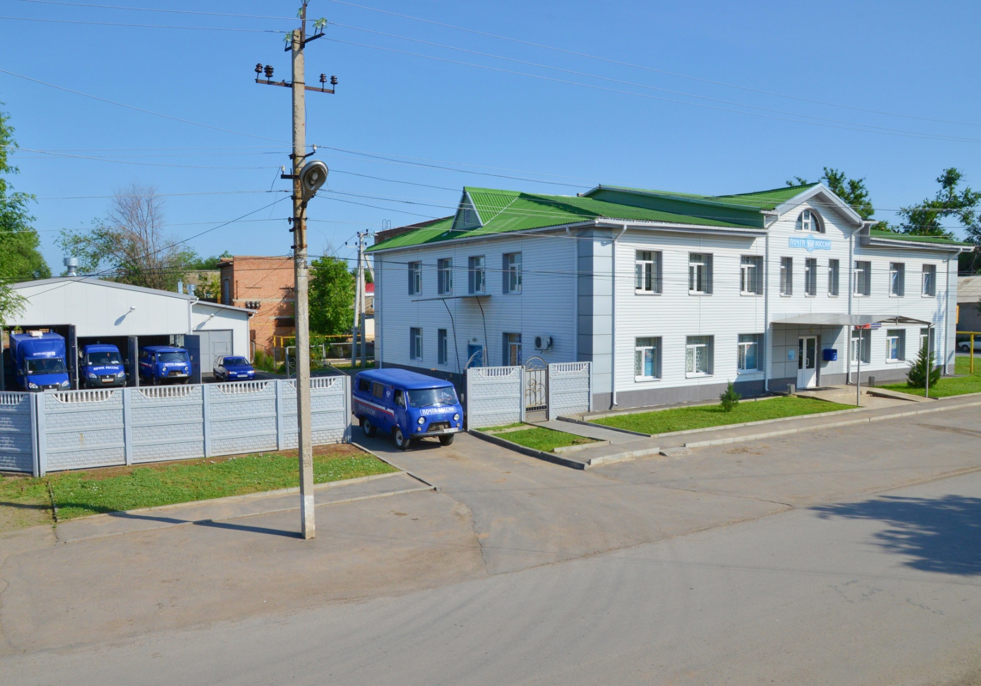
Зимовники: почтовый комплекс на селе лучший в России
Зимовниковский почтамт
Общая площадь земельного участка составляет 1701 квадратных метров
На территории размещены 2 здания:
- двух этажное здание почтамта, общей площадью 725,1 квадратных метров;
- одноэтажное здание гараж-склад общей площадью 275,49 квадратных метров.

Slide 16
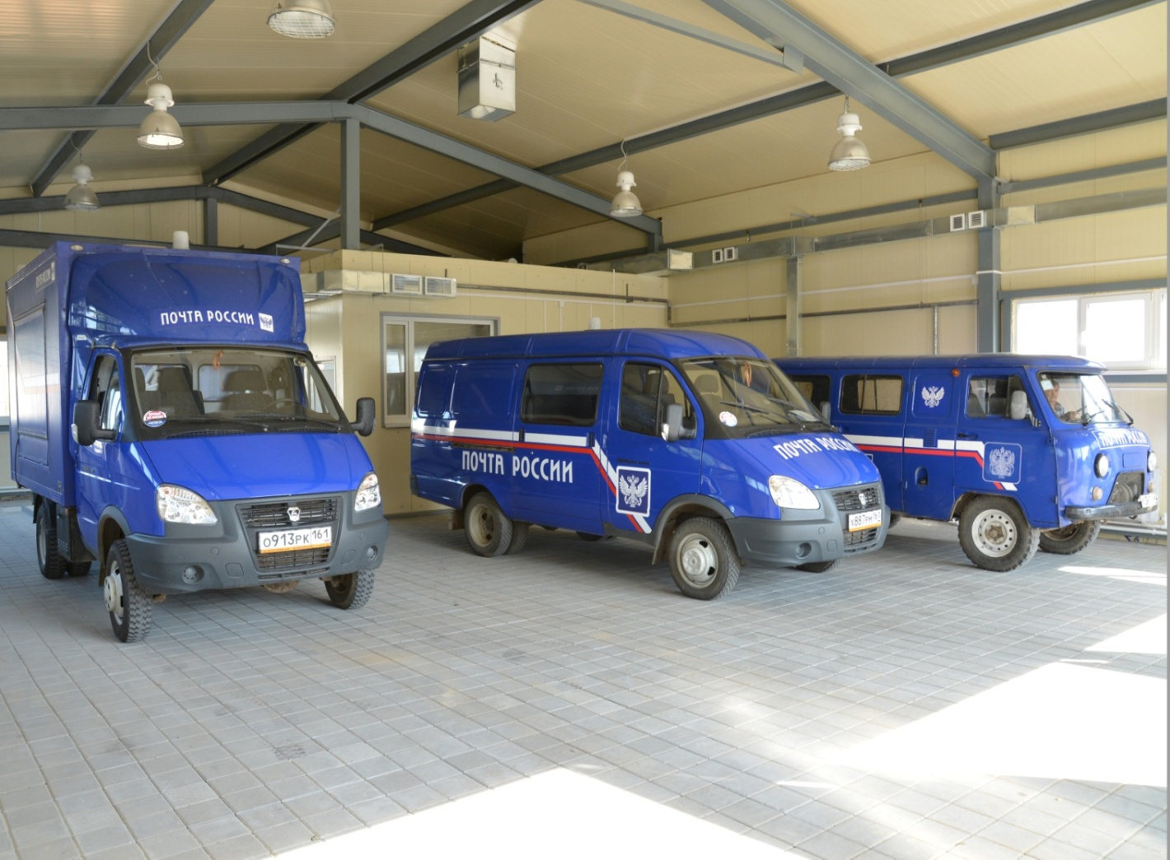
Здание гараж-склад
Здание гараж-склад включает:
- помещение для стоянки 9 автомашин;
- мастерскую для ремонта автотранспорта;
- материальный склад;
- хозяйственный блок (гардеробную для обслуживающего персонала, душевую, санузел, котельную)
Затраты на строительство составили 7 359,0 тыс. руб.

Slide 17
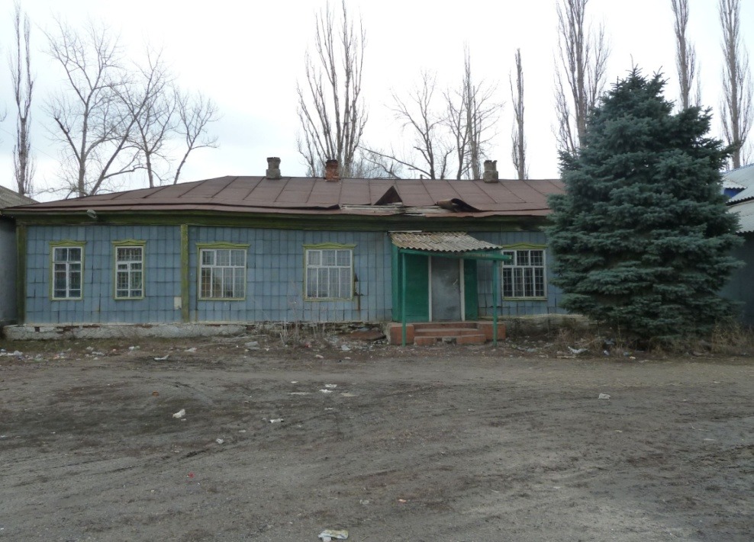
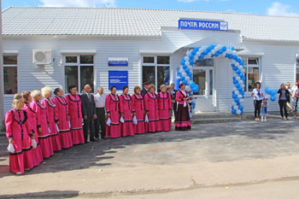
Реконструкция ОПС Казанская
К 365-летию станицы Казанская УФПС Ростовской области сделало подарок жителям - модернизированное отделение почтовой связи, расположенное в историческом здании 1917 года постройки. Это стало для всех главным ожидаемым событием года.
Реконструкция отделения была проведена в кратчайшие сроки, затраты на реконструкцию составили 6 891,00 тыс. руб.

Slide 18
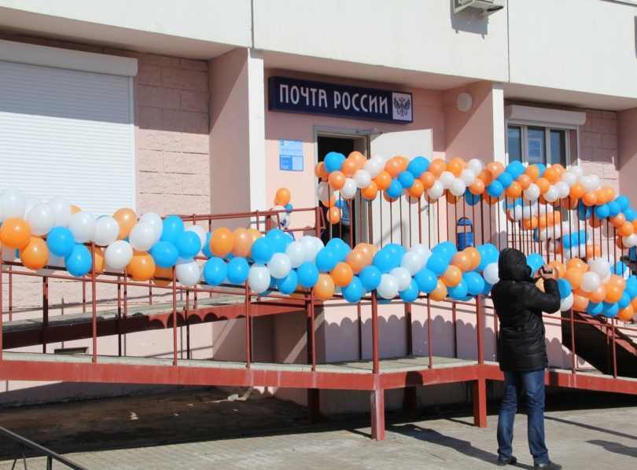
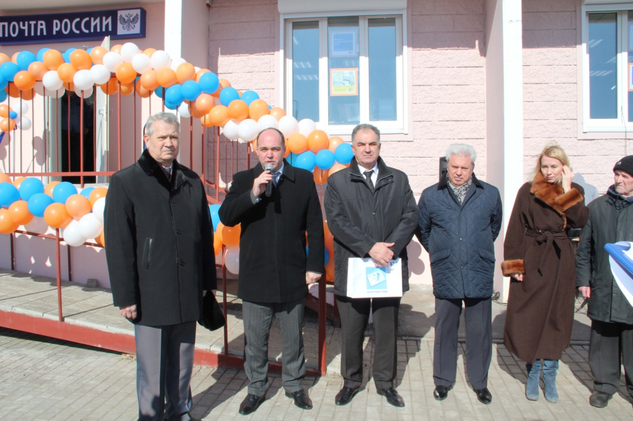
В рамках проекта реконструкции почты Дона
В феврале 2013 года было открыто новое отделение почтовой связи в г. Ростове-на-Дону в микрорайоне Ливенцовка
Notes:
Новостные сюжеты вышли на Южном регионе и на ренТВ. По прайсу стоимость минуты на ЮР составляет 19 900 руб.
18

Slide 19
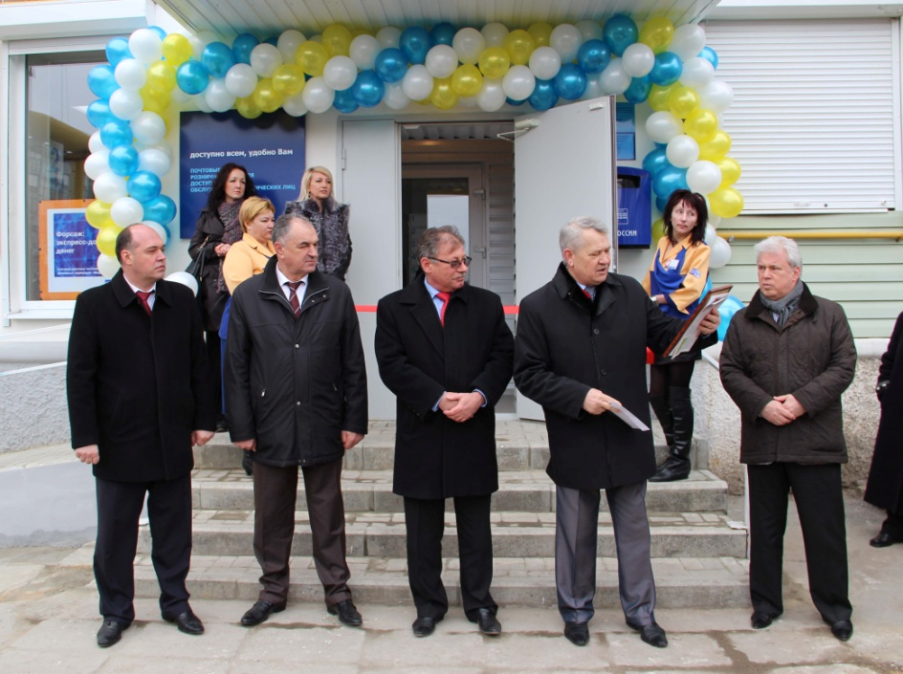
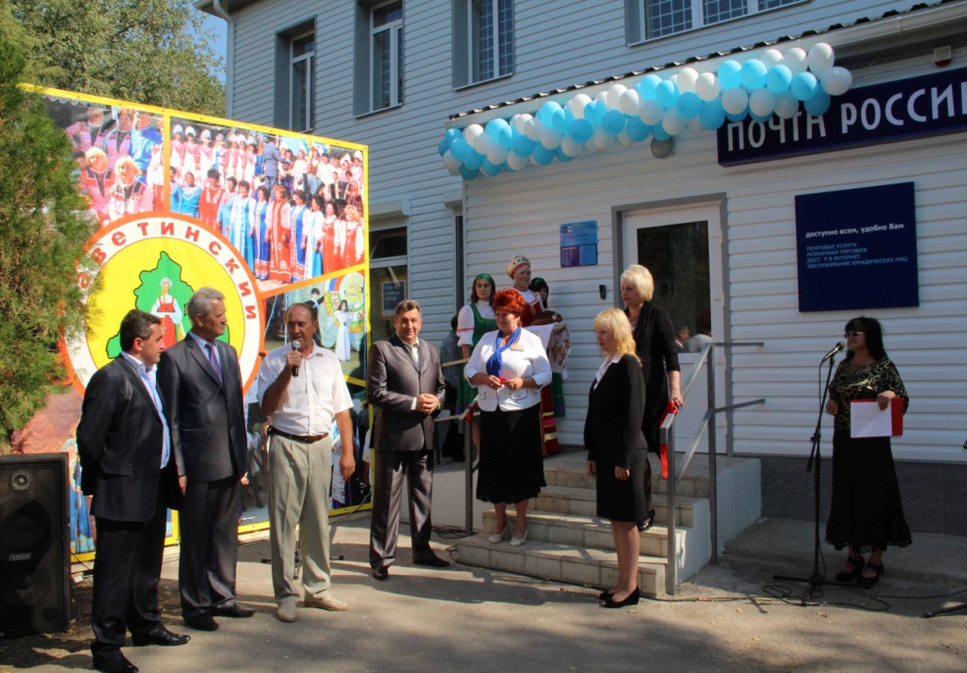
В рамках проекта реконструкции почты Дона
В марте открылось сразу два отделения связи после реконструкции:
- Зверево ОПС 346312
- Каменск-Шахтинске ОПС 347809
Notes:
19

Slide 20
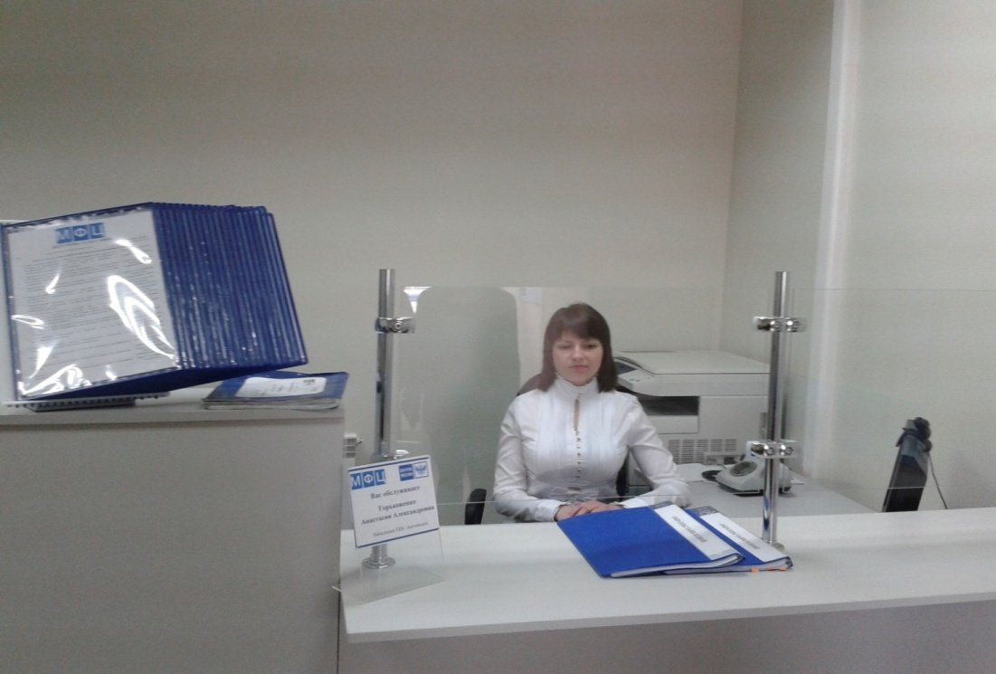
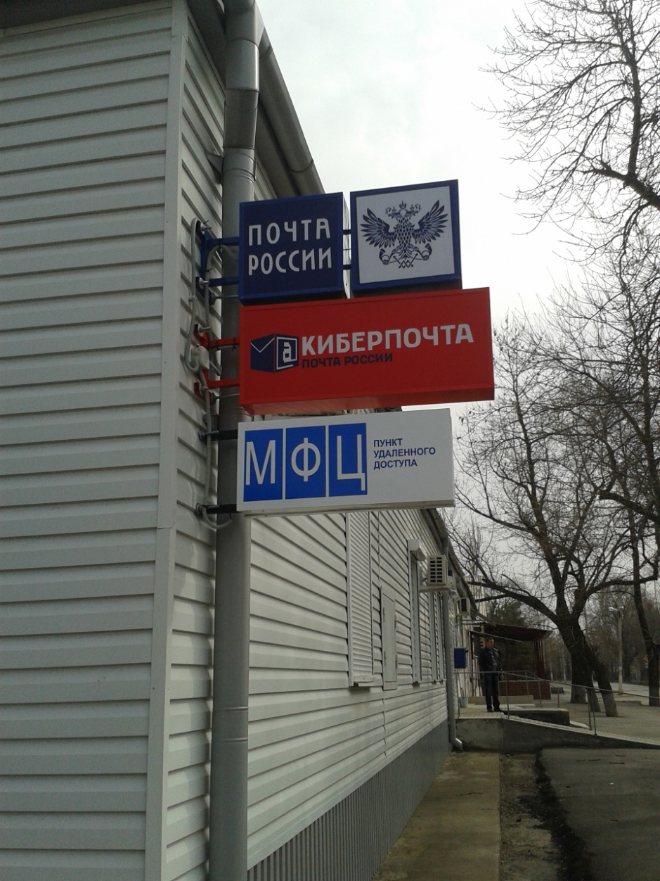
Проект МФЦ на базе отделений почтовой связи
В г.Шахты организовано пять многофункциональных центров на базе почтовых отделений. Услуги населению оказываются с 1 апреля 2013г.
Работа многофункциональных центров госуслуг на базе филиальной сети Почты России позволит повысить их доступность при меньших финансовых затратах

Slide 21
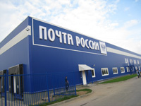
Строительство автоматизированного сортировочного центра (АСЦ)
С 1 марта 2013г. начато строительство АСЦ в г.Батайске Ростовской области, запуск которого позволит еще больше децентрализовать потоки международной почты и таким образом ускорить их доставку до клиентов.
В настоящий момент на месте, где вскоре будет построен новый АСЦ, проводятся подготовительные работы. Планируемый объем работы, который сможет взять на себя АСЦ, составляет 1 млн. отправлений в сутки. Помимо почтамтов Ростовской области АСЦ будет обслуживать филиалы ФГУП «Почта России» в Республике Адыгея, Калмыкии и Краснодарском крае. Всего его деятельность охватит 44 почтамта, 2648 отделений почтовой связи, в том числе 1969 – в сельской местности. Финансирование строительства осуществляется за счет собственных средств Почты России. «Почтовый завод» даст порядка 700 рабочих мест.

Slide 22
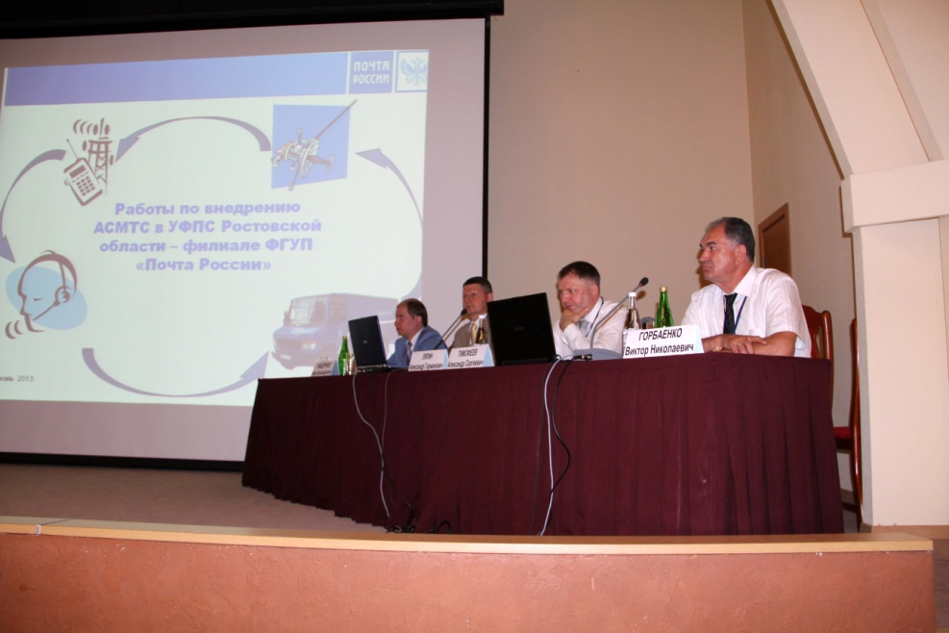
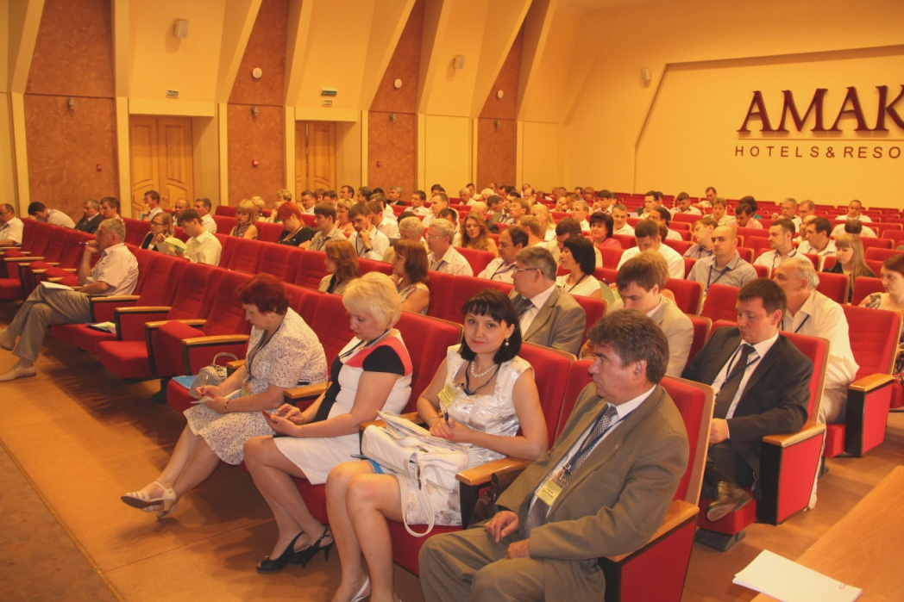
УФПС Ростовской области – лучший филиал по внедрению АСМТС ГЛОНАСС
10 и 11 июня в Ростове-на-Дону прошел семинар для представителей всех филиалов Почты России на тему: «Технические и организационные основы эксплуатации АСМТС ФГУП «Почта России». Предпосылки организации единой диспетчерской службы филиала».
Выбор города для проведения такого знакового для федерального почтового оператора мероприятия был не случаен, именно в УФПС Ростовской области были достигнуты наилучшие показатели работы автоматизированной системы мониторинга транспортных средств.

Slide 23
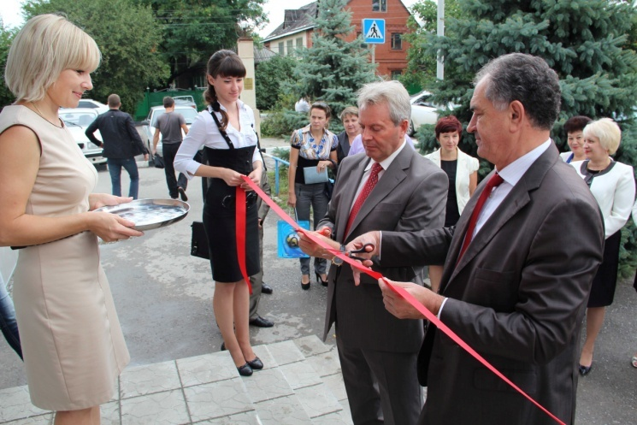
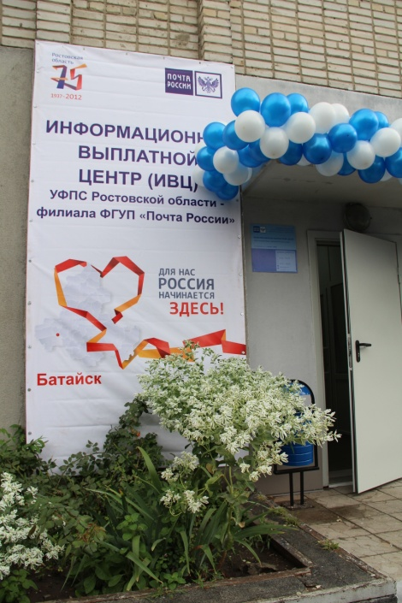
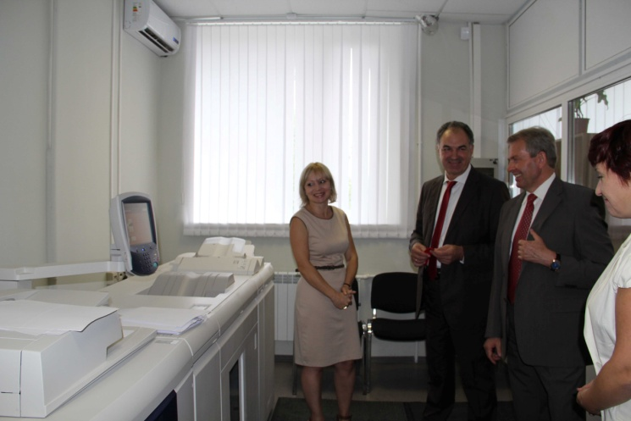
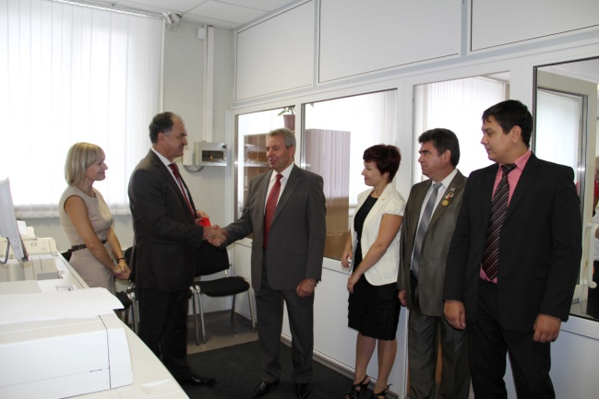
ОТКРЫТИЕ ИНФОРМАЦИОННО-ВЫПЛАТНОГО ЦЕНТРА (г.БАТАЙСК)
Совместный проект Почты России и Пенсионного фонда– информационно-выплатной центр – открылся в 2012г. в городе Батайск. Теперь пенсионерам Ростовской области, получающим пенсии через Почту России, вместе с деньгами и другими социальными выплатами будут доставляться квитанции-поручения, в которых подробно прописываются все виды выплат, полагающиеся пенсионеру в текущем месяце.

Slide 24
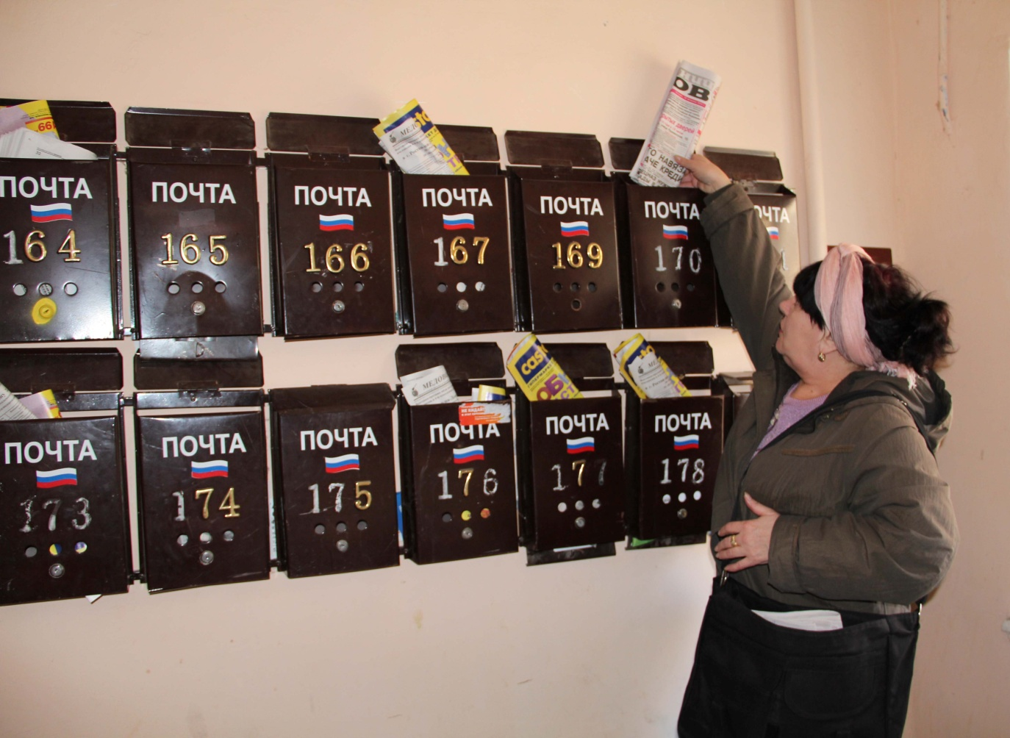
Новый проект «Газета к утреннему чаю»
С 1 марта в УФПС Ростовской области стартовал пилотный проект «Газета к утреннему чаю». Часть подписчиков 10 крупных городов Ростовской области теперь получают ежедневные газеты до 07.30 утра напрямую с печатного станка.
Обслуживается 54 доставочных участка, 264-е улицы, 8901 дом,
302 организации.
Количество доставляемых печатных изданий в неделю – 18 560

Slide 25
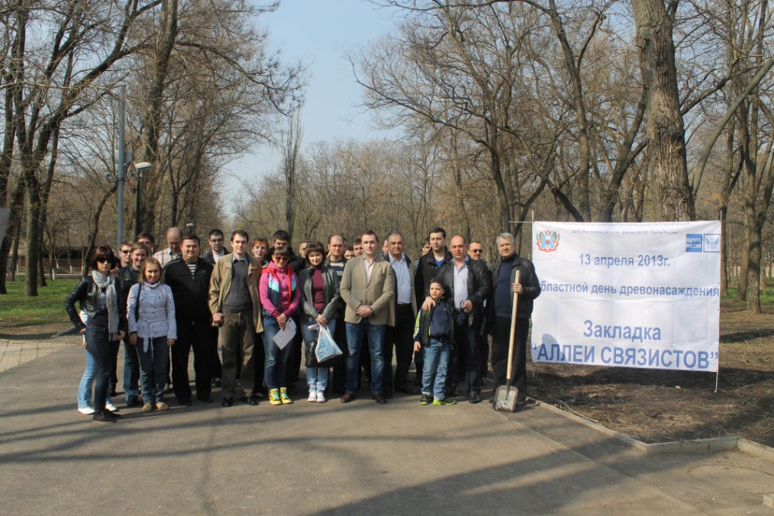
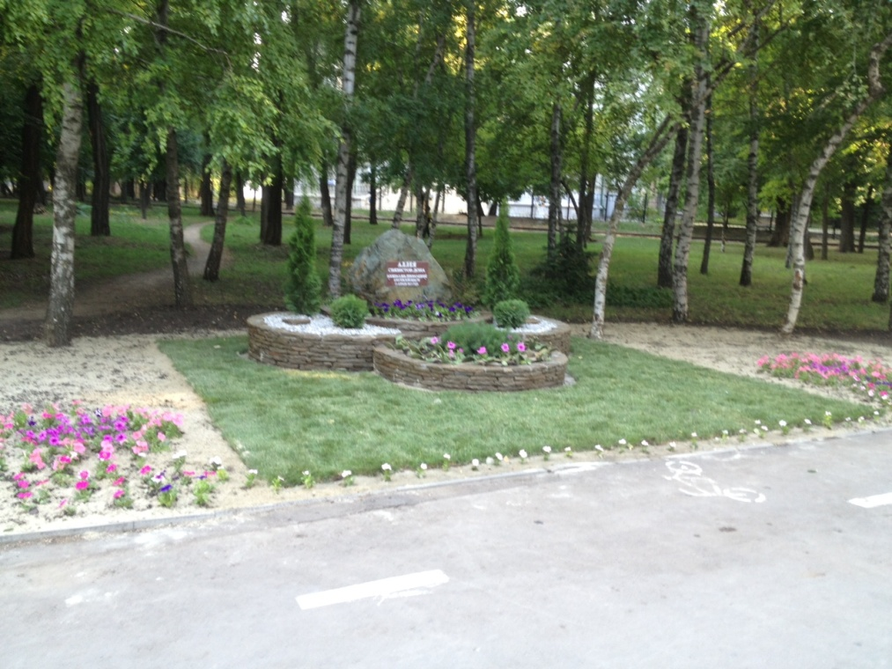
День Древонасаждения
В праздник Древонасаждения в парке им. Н. Островского города Ростове-на-Дону Ростовские почтовики совместно с Министерством информационных технологий и связи Ростовской области высадили аллею из 65 элитных пирамидальных дубов.
Ко Дню российской почты был установлен и торжественно открыт памятный камень «Аллея связистов Дона»
Notes:
Репортаж в новостях на ЮР продолжительностью около 3 минут
25

Slide 26
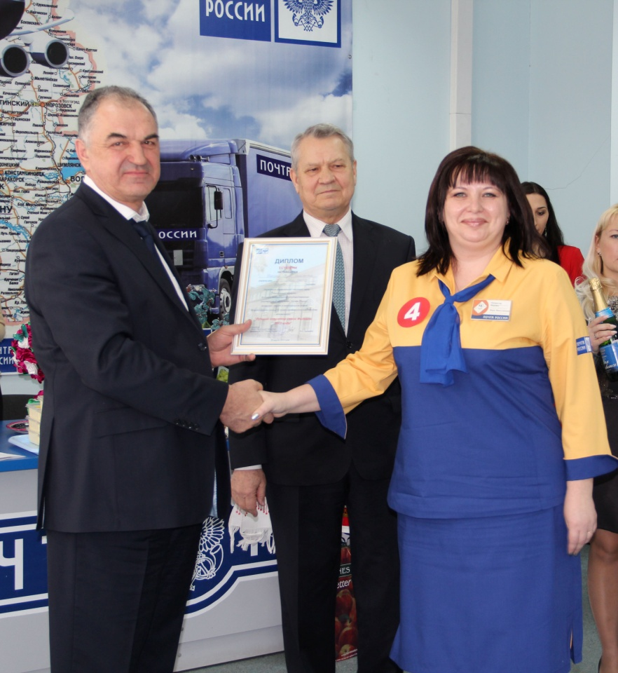
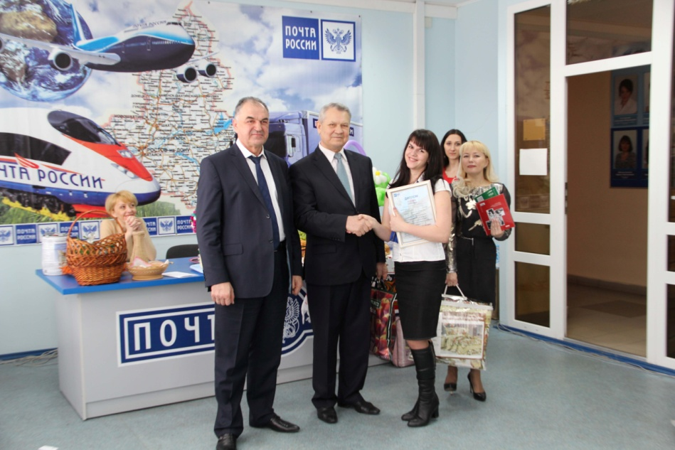
Конкурс «Лучший оператор связи 2013 года»
Лучшим оператором УФПС Ростовской области – филиала ФГУП «Почта России» стали сразу 2 участницы конкурса:
- Вера Нардид, оператор связи городского отделения 347640 Сальского почтамта
- Анна Гринько, оператор связи городского отделения 347370 Волгодонского почтамта

Slide 27
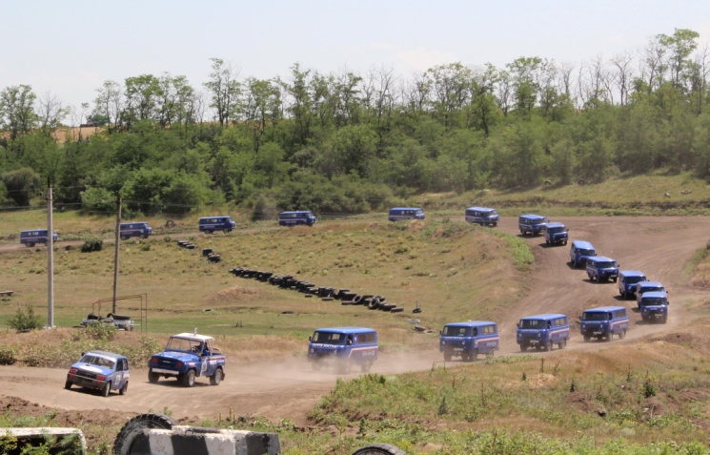
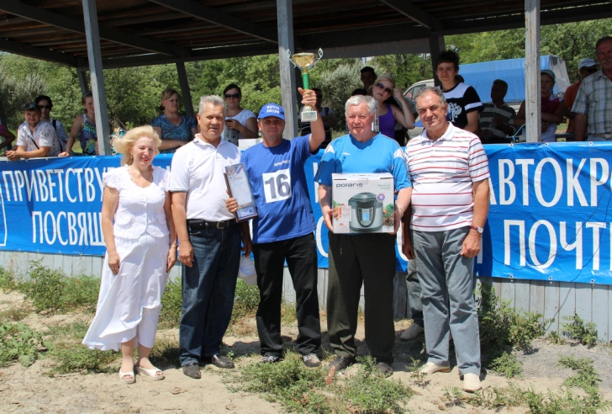
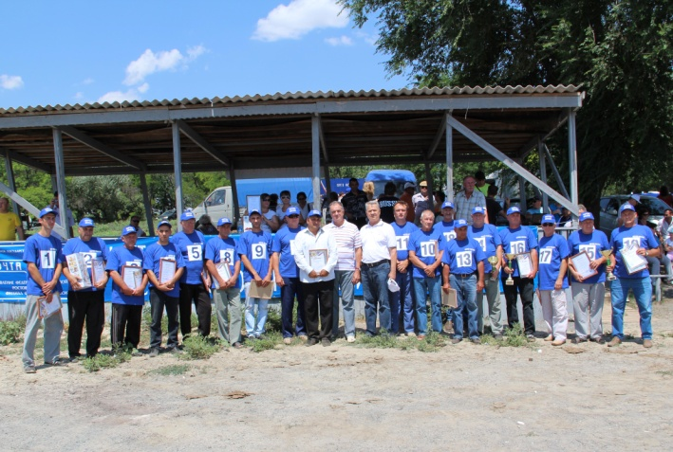
Конкурс «Лучший водитель 2013 года»
В нем приняли участие представители всех 19 почтамтов области и автобаза.
Почтовые водители участвовали в заездах в одном классе автомашин УАЗ-452
По итогам конкурса победителем уже во второй раз стал
– Сергей Ануфриев, водитель Сальского почтамта

Slide 28
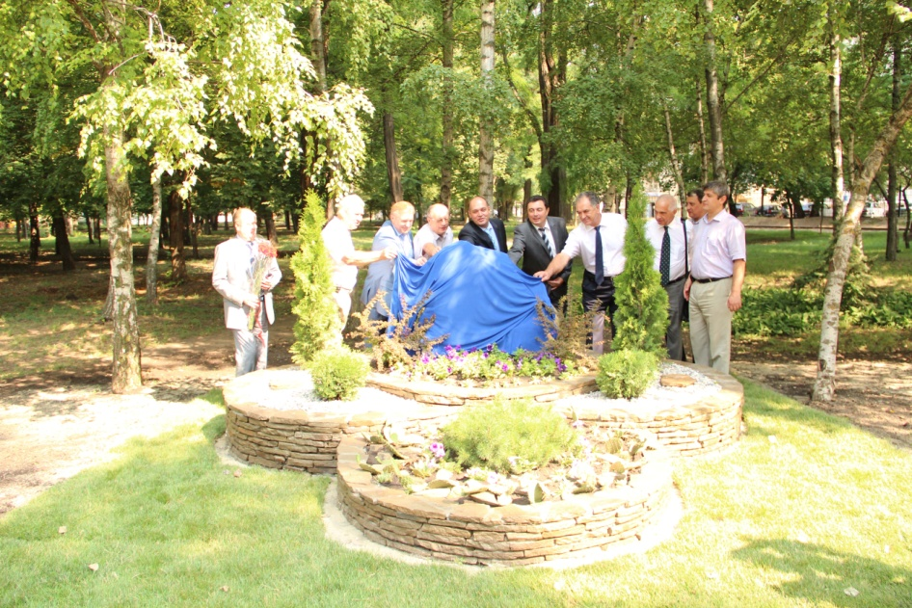
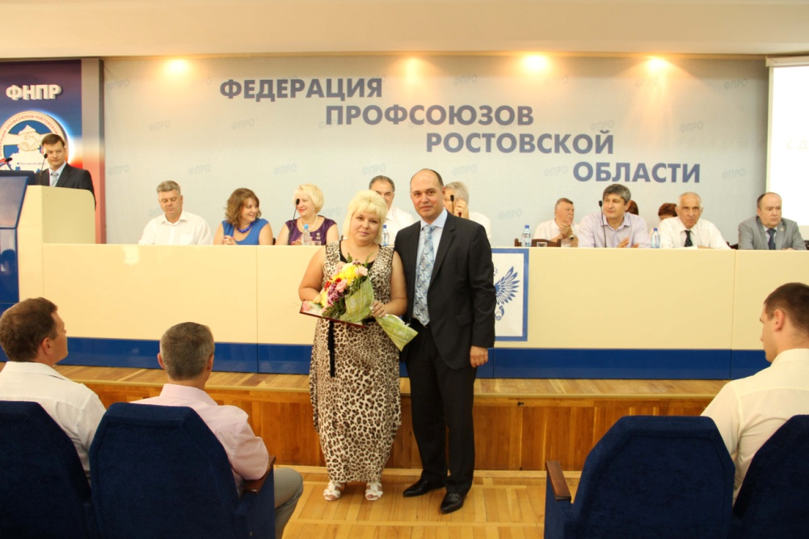
Празднование Дня российской почты!
В 2013 году профессиональный праздник всех почтовых работников отмечался 14 июля, накануне 12 июля прошло сразу два значимых мероприятия. В парке им. Н. Островского города Ростова-на-Дону прошло открытие «Аллеи связистов Дона» и памятного камня с датой ее основания.
В конференц-зале Дома профсоюзов Ростовской области прошло торжественное собрание с награждением лучших сотрудников медалями «Мастер связи», благодарностями, грамотами и денежными премиями.

Slide 29
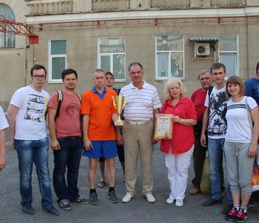
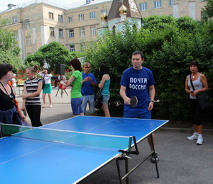
Спортивная жизнь
Участники спартакиады продемонстрировали свои способности по девяти видам спорта: волейбол, поднятие гири, пулевая стрельба, дартс, шашки, шахматы, прыжки в длину, настольный теннис.
Из двадцати команд предприятий связи региона 1 место в упорной борьбе заняла сборная аппарата управления Ростовского филиала Почты России, показав самые лучшие результаты в командном зачете.

Slide 30
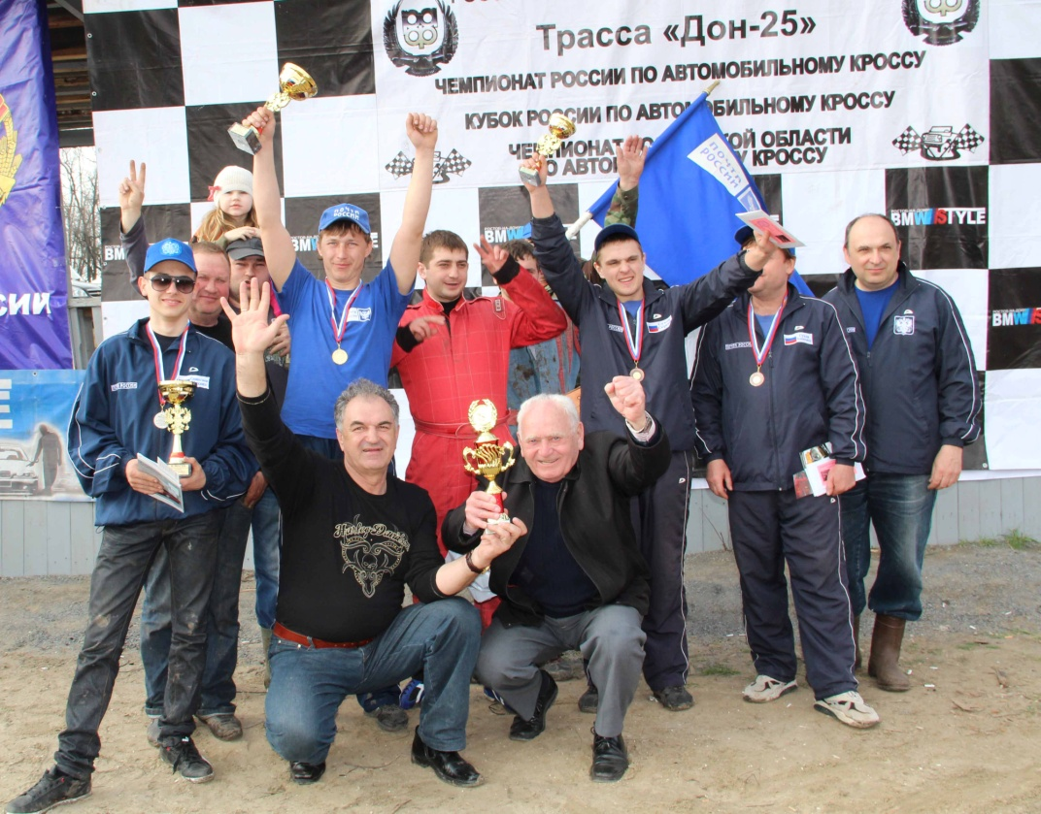
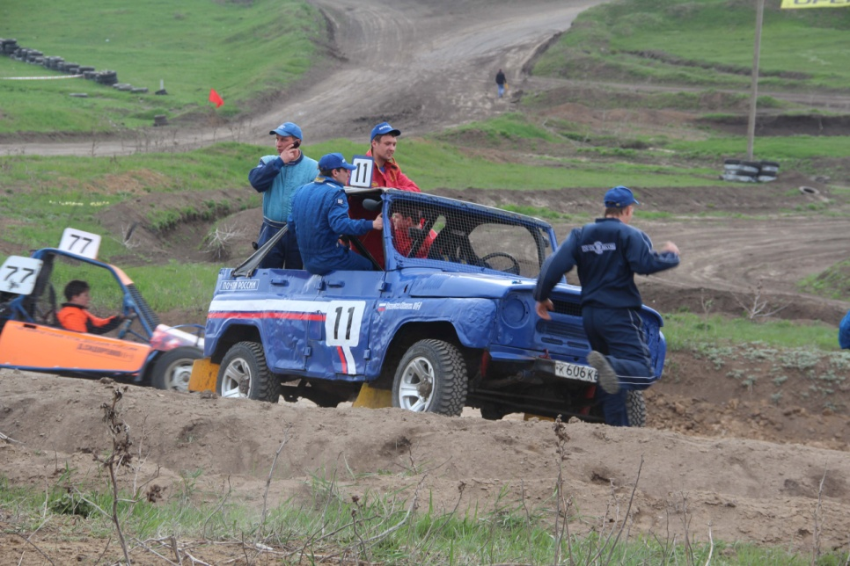
Команда ростовских почтовиков один из лидеров Чемпионатов по автокроссу
Водители-спортсмены Ростовского филиала Почты России неоднократно становились призерами этапов в Чемпионате Ростовской области по автокроссу в разных классах автомобилей. По итогам второго этапа 2013 года команда гонщиков заняла 1 место. Впереди еще два этапа.

Slide 31
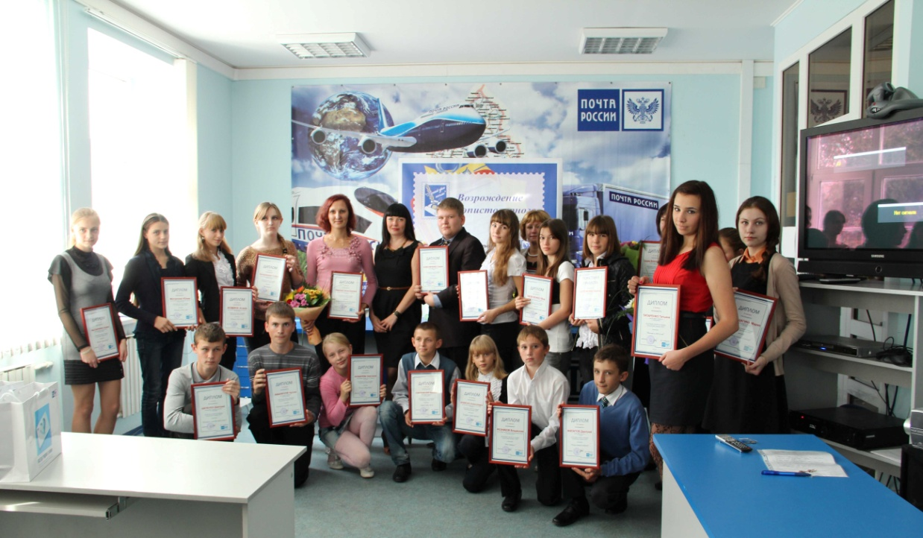
Победа в конкурсе «Лучший урок письма»
В рамках конкурса «Лучший урок письма» проводимого УФПС Ростовской области в номинации «Истории и легенды моей семьи» первое место занял ученик одной из школ Ростовской области. Победитель конкурса был награжден на торжественной церемонии в ВДЦ «Орленок»

Slide 32
Развитие сети отделений почтовой связи
32

Slide 33
Развитие маршрутной сети
33

Slide 34
Доходы от основной деятельности на 1 работника
34
34
Notes:
34

Slide 35
Объем предоставляемых услуг
35
Notes:
35

Slide 36
Динамика темпов роста доходов и средней численности УФПС Ростовской области за 2005 – 2013годы
Notes:
36

Slide 37
Капитальные вложения (БИР)
(улучшение условий труда)
37
Notes:
37

Slide 38
Укомплектованность штата работников УФПС Ростовской области – филиал ФГУП «Почта России»

Slide 39
Показатель текучести штата УФПС Ростовской области – филиал ФГУП «Почта России»

Slide 40
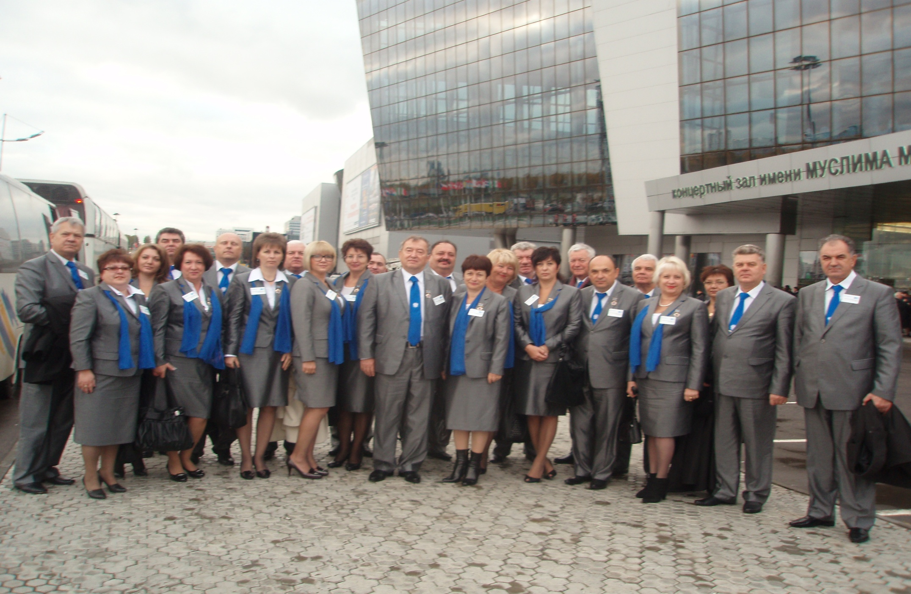
Руководство Ростовского филиала Почты России

